Slide 1
PRIORITERINGAR
i sjukvården
Joar Björk
Spec läk Palliativa teamet CLV
Doktorand medicinsk etik, KI

Slide 2
PRIORITERINGAR I SJUKVÅRDEN
1. Varför prioriteringar i sjukvården?
Vänd på steken – hur blir det om vi inte prioriterar?
Orättvist!
Ineffektivt!

Slide 3
PRIORITERINGAR I SJUKVÅRDEN
1. Varför prioriteringar i sjukvården (forts)?
Omöjligt att inte prioritera!
→ valet står mellan att prioritera genomtänkt (och förhoppningsvis rättvist & effektivt) eller ogenomtänkt/orättvist
Annars styrs fördelningen av ”särintressen, traditioner eller underliggande maktintressen”

Slide 4
PRIORITERINGAR I SJUKVÅRDEN
1. Varför (forts): knapphet och alternativkostnad
Knapphet:
Alternativkostnad: värdet av det bästa alternativet som offras vid ett visst val (givet knapphet; det är knappheten som gör att något måste offras)
SLUTSATS: Vi måste prioritera så att värdet av det vi gör överstiger värdet av det vi (därmed) inte gör!
efterfrågan >>> utbud

Slide 5
SVENSKA PRIORITERINGS-PLATTFORMEN
Var ”finns” plattformen?
HSL (Hälso- och sjukvårdslagen) 3 kap 1 § och 4 kap 1 §
Förarbetena
https://www.riksdagen.se/sv/dokument-lagar/dokument/svensk-forfattningssamling/halso--och-sjukvardslag_sfs-2017-30

Slide 6
SVENSKA PRIORITERINGS-PLATTFORMEN
Vad?
3 principer, ”lexikalt ordnade”
Varje tänkt prioritering prövas mot dessa – i tur&ordning
Människo-värdes-principen
Behovs & solidaritets-principen
Kostnads-effektivitets-principen
?
?
?

Slide 7
3 PRINCIPER
1 Människovärdesprincipen
Alla har samma värde i sig själva
Dvs vi får inte prioritera upp eller ned någon/en grupp på grund av ålder, kön, utseende, social ställning, sexuell läggning, livsstil, eventuellt eget ansvar för sjukdomen, religion etc.
Obs ”negativ princip”!

Slide 8
3 PRINCIPER
1 Människovärdesprincipen
Vad är det som ska vara lika?

Slide 9
3 PRINCIPER
2 Behovs- och solidaritetsprincipen
Vi ska prioritera utifrån störst behov (av bot eller lindring).
En person eller grupp med stort behov går före en person eller grupp med mindre behov – även om den senare gruppen är (numerärt) större!

Slide 10
3 PRINCIPER
2 Behovs- och solidaritetsprincipen (forts)
Solidaritet = vi vill att hälso-ojämlikheter ska krympa
Särskilt beakta behoven hos ”de svagaste”
Jag ska vara beredd att stå tillbaka

Slide 11
3 PRINCIPER
2 FÖRSTÅ Behovs- och solidaritetsprincipen
Vad är behov och medicinskt behov?
”Man har behov av något om man far illa av att vara utan detta” (”Vårdens svåra val”)
Vilken sorts ”fara illa” är medicinskt?
- Lidande, dålig prognos, funktionsnedsättning och existentiell nöd (”Vårdens svåra val”)
Jfr EQ5D – besvär som drabbar rörlighet, (förmåga att sköta) hygien, huvudsakliga sysselsättning, smärtor el oro/nedstämdhet

Slide 12
3 PRINCIPER
2 FÖRSTÅ Behovs- och solidaritetsprincipen (forts)
VSV: ”Man har endast behov av det man har nytta av”
Nytta= behandlingen tar bort ovanstående (kan vara botande el lindrande)
Avvisande av ”aggregation” (jfr utilitarism)
ALLTSÅ: vi har ett hum om vad det är att ha ett behov, ungefärligen vilka behov som är medicinska; de insatser ska prioriteras som ger nytta mot STORA sådana behov

Slide 13
3 PRINCIPER
2 Behovs- och solidaritetsprincipen (forts)
Frågan om
”Det är en form av diskriminering och oförenligt med de etiska principerna att generellt låta behoven stå tillbaka på grund av ålder, födelsevikt, livsstil eller ekonomiska och sociala förhållanden (…) däremot är det förenligt med de etiska principerna att i det enskilda fallet ta hänsyn till omständigheter som begränsar nyttan av medicinska åtgärder.”
ålder

Slide 14
3 PRINCIPER
3 Kostnadseffektivitetsprincipen
OBS det är inte människorna som är kostnadseffektiva!
Vad är det då?
Kostnadseffektivitet ≠ kostnad!
Istället: för varje sjukdomstillstånd ska vi välja det behandlingsalternativ som ger mest ”hälsa för pengarna” (=mest nytta, mest minskat behov)

Slide 15
3 PRINCIPER
3 Kostnadseffektivitetsprincipen (forts)
OBS! Kostnadseffektivitet ”övertrumfar” inte behov utan tvärtom, dvs vi ska ge den mest behövande behandling även om denna är dyrare!

Slide 16
”Vi ska prioritera på ett sätt som betraktar människan för den hon är i sig själv, som väljer ut den behandling som ger människan störst nytta, och i val mellan flera sådana behandlingar ska vi välja den mest kostnadseffektiva”

Slide 17
GÖRA PRIORITERINGAR
”Nationella modellen för prioriteringar”
Utgår från tillstånds- åtgärdspar!
Ange ”tillståndets svårighetsgrad” + ”effekt av åtgärden” + ”kostnadseffektivtet” + evidens
Ranka 1-10

Slide 18
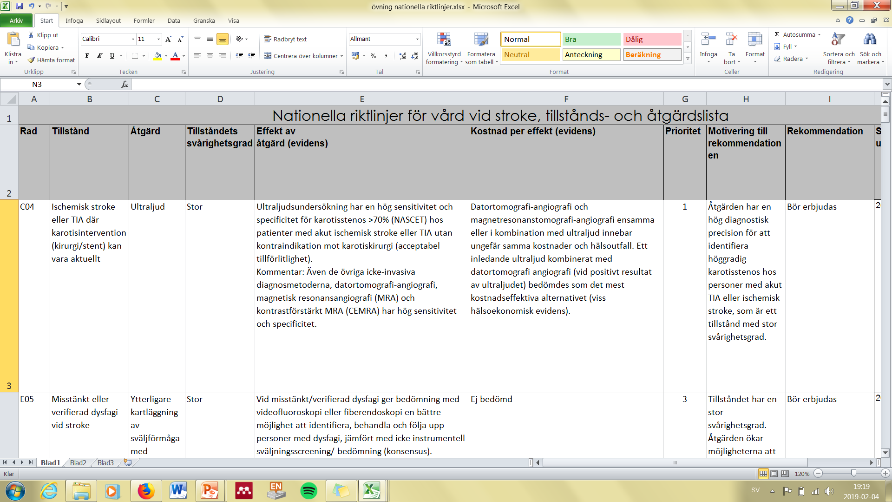
GÖRA PRIORITERINGAR
”Nationella modellen för prioriteringar”

Slide 19
GÖRA PRIORITERINGAR
…men vem ska göra det?

Slide 20
FRÅGOR, KOMMENTARER, PROTESTER?

Slide 21
TACK FÖR IDAG!
Joar Björk
Spec läk Palliativa teamet CLV
Doktorand medicinsk etik, KI
Powerpointmallar och bilder kommer från www.slidescarnival.com

